Slide 1
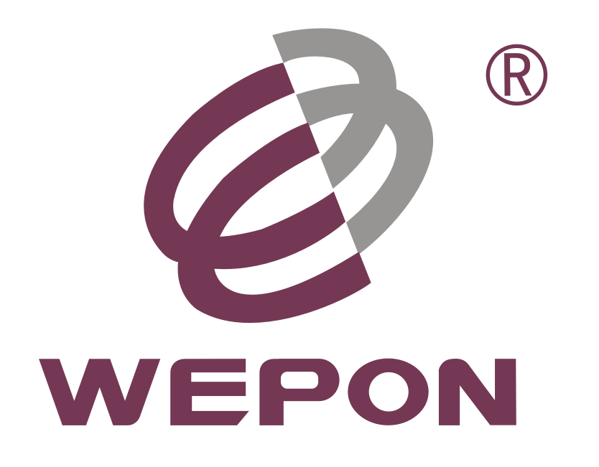
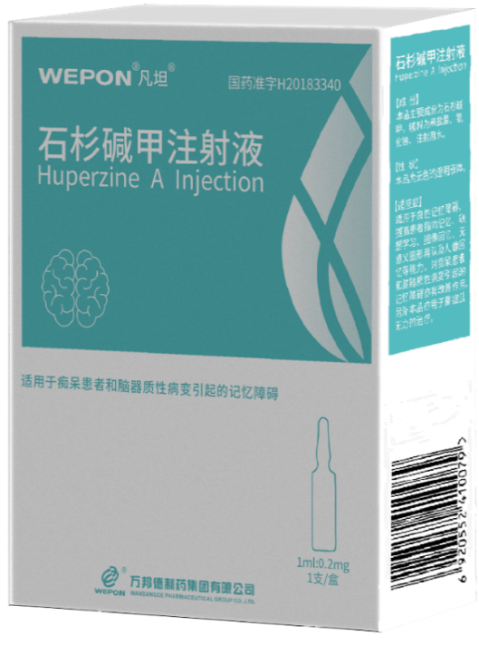
申报条件：《第一批罕见病目录》所收录罕见病的药品
凡坦®
石杉碱甲注射液
唯一有多项临床研究数据支持疗效与安全性的胆碱酯酶抑制剂
多重获益，改善症状的同时，降低抗AChR抗体水平
安全性高，同类药中，AE最少
获益人群最广泛：各种MG亚型、儿科患者
申报企业：万邦德制药集团有限公司

Slide 2
目录
CONTENT
01 基本信息
石杉碱甲注射液是选择性更好、抑制作用更强的胆碱酯酶抑制剂，建议氢溴酸加兰他敏注射液作为参照药品
重症肌无力是一种罕见的自体免疫性疾病，发病机制多样，发病人群年龄层广，且多数合并焦虑/抑郁，临床缺少作用机制广泛、疗效显著、安全性高、价格便宜的治疗药物
02 安全性
石杉碱甲注射液无明显的毒性反应，不良反应发生率远小于其他重症肌无力药物，且无严重不良事件发生
上市至今，无国家或地区药监部门发布的安全性警告、黑框警告、撤市信息等不良信息的相关报道。
03 有效性
起效速度快，作用时间长
多重获益：改善症状 + 免疫调节（抗乙酰胆碱受体抗体水平、IL-6等炎症因子）+合并改善焦虑/抑郁
多指南共识推荐胆碱酯酶抑制剂作为重症肌无力一线用药
最早获批于1985年，属于唯一中国原创的重症肌无力药
药典标准起草单位，05、10、15、20版药典均收载
2023、2024获美国 FDA（食品药品监督管理局）孤儿药、罕见儿科疾病用药3项认定
作用靶点多，起到改善症状的同时，从发病根本上产生作用，临床获益更广
04 创新性
05 公平性
适用于各种重症肌无力亚型和全年龄段重症肌无力人群
石杉碱甲弥补了目录中胆碱酯酶抑制剂只改善症状的短板，其临床疗效确切、作用靶点多、安全性高，便于医保管理

Slide 3
基本信息
石杉碱甲注射液是唯一有多项临床研究数据支持疗效与安全性的胆碱酯酶抑制剂。
建议以氢溴酸加兰他敏注射液为参考药。
药品通用名称 | 石杉碱甲注射液
注册规格 | 1mL：0.2mg/支
适应症 | 本品适用于良性记忆障碍，提高患者指向记忆、联想学习、图像回忆、无意义图形再认及人像回忆等能力。对痴呆患者和脑器质性病变引起的记忆障碍亦有改善作用。另外本品亦用于重症肌无力的治疗。
用法用量 | 肌注； 治疗记忆障碍；一次0.2mg，一日一次或遵医嘱。 治疗重症肌无力，一次0.2mg-0.4mg，一日一次或遵医嘱。
中国大陆首次上市时间 | 2018年7月 | 目前大陆地区同通用名药品的上市情况 | 无
全球首个上市国家/地区及上市时间 | 中国； 2018年7月 | 是否为OTC药品 | 否
参照药品建议：氢溴酸加兰他敏注射液
①医保内，同适应症
氢溴酸加兰他敏注射液已纳入医保目录，适应症用于重症肌无力。
医保分类：抗痴呆药
②同剂型
与石杉碱甲同为注射剂
③作用机制相近
与石杉碱甲注射液一样，均具有胆碱酯酶抑制作用
④临床实践丰富
氢溴酸加兰他敏注射液是20世纪80年代上市的药品，临床作为重症肌无力常规治疗药物。
其他情况说明：
石杉碱甲相较加兰他敏，对乙酰胆碱酯酶的选择性更好，抑制作用更强、治疗效果更佳；
石杉碱甲用药剂量少，几乎无配伍禁忌，不良反应发生率远低于加兰他敏，安全性更高；
石杉碱甲具有中枢抗炎、抗氧化应激、神经营养、神经保护等多靶点作用机制，且对重症肌无力合并焦虑抑郁状态有改善作用，临床获益更广。

Slide 4
基本信息
力(MG)是一种罕见的自身免疫性疾病，疾病负担严重;目前仍以传统常规治疗为主、缺乏安全有效的创新治疗手段，药物选择方面仍存在未满足需求
重症肌无力(MG)是一种罕见的自身免疫性疾病，疾病负担严重；临床常用治疗方式存在疗效欠佳、作用靶点单一、不良反应多、价格昂贵等缺点，药物选择方面仍存在未满足需求。
弥补未满足的治疗需求情况
疾病概述：
自主肌肉疲劳性无力，导致肌肉无力致残
严重时可危及生命，甚至因呼吸衰竭死亡
代表药物（已纳入医保）：氢溴酸加兰他敏注射液/甲硫酸新斯的明注射液
不良反应发生率高：
  加兰他敏：恶心、呕吐、头痛、眩晕和失眠；
  新斯的明：恶心、呕吐、惊厥、昏迷、腹痛、腹泻、心动过缓、低血压、烦躁不安等；
  石杉碱甲：副作用更少，无严重不良事件发生；
风险-获益比欠佳：
  未找到RCT疗效证据文献
  单一获益：仅短暂改善症状，无降低抗AChR抗体数据
  不良反应：发生率较高，有SAE
  石杉碱甲：
    疗效确切：多项RCT、RWS数据支持疗效与安全性
    多重获益：改善症状时间更长、降低抗AChR抗体水平
    安全性高：不良反应少，无严重不良事件发生
代表药物（已纳入医保）：艾加莫德α注射液
患者人群的局限性：仅仅用于AChR抗体阳性成人全身型MG，石杉碱甲可以用于全亚型患者、全年龄段患者；
治疗费用高：该类药物治疗费用高，大大加重了患者的生活负担，石杉碱甲治疗费用相对较低，更符合临床用药需求。
胆碱酯酶抑制剂
发病机制：
抗乙酰胆碱受体（AChR）抗体、 抗MuSK抗体等攻击神经肌肉接头处的功能蛋白
导致AChR损失，损害神经肌肉传递，表现为疲劳性肌肉无力
疾病负担：
最新的《重症肌无力患者健康报告》中指出，由于MG所造成无业、丧失劳动力、丧失学习能力而停学的患者共计30.6%，危害性较大。
疾病危害：
住院死亡率14.69‰ （呼吸衰竭、肺部感染等）
15%～20%患者至少发生一次肌无力危象，死亡率可达15%-50%。
76%患者存抑郁/焦虑情况，其中16%有严重抑郁或焦虑。
FcRn阻滞
流行病学：
国内发病率 | MG发病率约为77～150/100万
国内患者总数 | 约21万人，每年新增1万人

Slide 5
安全性
石杉碱甲注射液无明显毒性反应，临床用药不良反应少，无严重不良事件发生，安全性良好！
美国 FDA 将石杉碱甲作为膳食补充剂，剂量可高达
0.8mg/天，说明石杉碱甲安全性良好（美国GRAS –
通常认为安全的成分）
药品说明书收载的安全性信息
【不良反应】本品无明显毒性反应。剂量过大时可出现头晕、恶心、腹痛、胃肠道不适、视力模糊、出汗、乏力等反应。一般不需处理或减少服用剂量即可消失。严重者可用阿托品对抗。
【禁忌】已知对本品活性成分过敏者禁用；癫痫、心绞痛、支气管哮喘、机械性肠梗阻、肾功能不全、尿路梗阻患者禁用。
官方报道
药品上市至今，无国家或地区药监部门发布的安全性警告、黑框警告、撤市信息等不良信息的相关报道。
临床安全性数据
根据已报道文章，MG治疗药物的不良事件统计结果如下，石杉碱甲AE更少、无SAE：
药物名称 | 剂量范围 | 试验组人数 | AE患者数量 | AE占比 | SAE数量 | SAE占比
石杉碱甲^{【1】} | 200-500μg | 901 | 247 | 27.41% | 0 | 0.00%
加兰他敏^{【2】} | 8-24mg | 396 | 301 | 76.01% | 80 | 20.20%
溴吡斯的明^{【3】} | 180mg | 72 | 68 | 94.44% | 0 | 0.00%
艾加莫德α^{【4】} | 10mg/kg | 84 | 65 | 77.38% | 4 | 4.76%
备注：AE不良事件；SAE严重不良事件
与目录内同类药品安全性方面的主要优势和不足
目录中同类胆碱酯酶抑制剂均有过敏风险，且易发生恶心、呕吐等不良反应，临床不良反应发生率高；艾加莫德α最常见的不良反应（发生率≥10%）是呼吸道感染、头痛和尿路感染；均不适合临床长期使用。而本品剂量小，无明显毒性反应，临床用药至今无严重不良事件发生，且如有发生不良反应一般也不需处理或減少服用剂量即可消失，严重者可用阿托品对抗，临床用药更安全，更适合临床长期使用。
【1】Xing SH，et al. Huperzine a in the treatment of Alzheimer‘s disease and vascular dementia: a meta-analysis. Evid Based Complement Alternat Med. 2014.
【2】Auchus AP，et al. Galantamine treatment of vascular dementia: a randomized trial. Neurology. 2007.
【3】Howard JF Jr，et al. Safety, efficacy, and tolerability of efgartigimod in patients with generalised myasthenia gravis (ADAPT): a multicentre, randomised, placebo-controlled, phase 3 trial [published correction appears in Lancet Neurol. 2021.
【4】 Sieb JP，et al. Benefits from sustained-release pyridostigmine bromide in myasthenia gravis: results of a prospective multicenter open-label trial. Clinical Neurology and Neurosurger. 2010.

Slide 6
有效性 – 临床试验与真实世界研究数据
临床试验显示，石杉碱甲注射液有效率高达95%以上，同时真实世界研究数据显示能降低患者体内AChR-Ab水平。
类型 | 疗效 | 实验组用法用量 | 对照组用法用量 | 研究机构
临床试验 | 有效率98.33%； 较新斯的明作用时间更长； 平均作用时间7.5小时。^{【1】} | 47例 肌肉注射石杉碱甲0.4-0.5 mg/天 应用10天 | 13例 5天注射石杉碱甲0.4mg/天，5天注射新斯的明0.5mg/天 应用10天 | 浙江医科大学附属第二医院神经科
 | 有效率99.2%；显效55.5%； 较新斯的明作用时间更长； 平均作用时间 7±6小时。^{【2】} | 59例 肌肉注射石杉碱甲0.4mg/天 应用10天 | 69例 5天注射石杉碱甲0.4mg/天，5天注射新斯的明0.5mg/天，隔日交替或不规则交替用药 应用10天
 | 石杉碱甲可逆转重症肌无力患者重复电刺激后动作点位波幅的下降。^{【3】} | 48例 肌肉注射石杉碱甲0.4mg/天 | 无 | 浙江医科大学附属第二医院神经科
 | 有效率96.88%； 较新斯的明效果更好。^{【4】} | 32例 口服石杉碱甲0.2 mg， 2次/天 治疗30天 | 31例 肌肉注射新斯的明1mg，2次/天 治疗30天 | 159医院神经内科
真实世界研究 | 患者症状明显改善； 患者体内AChR-Ab水平下降； 明显改善患者生活质量。^{【5】} | 口服 0.2-0.4 mg/天 | 无 | Medicitalia Srl, Foro Bonaparte, Milano（意大利）
【1】应智林，程源深，新药石杉碱甲对60例重症肌无力症的疗效观察，1986. 15.2.
【2】程源深等，石杉碱甲治疗重症肌无力症128例，新药与临床，1986, 5,197-199.
【3】程源深等，48例重症肌无力症的重复电刺激试验及石杉碱甲对衰减现象逆转的观察，中华神经精神科杂志，1992,25,6.
【4】夏强，刘群才，石杉碱甲治疗重症肌无力临床观察，实用医药杂志，2002,19,2002-01.
【5】Zagami et al., Myasthenia gravis symptom response to huperzine A, pyridostigmine bromide, and an immunomodulatory incorporated regimen: A multi-case study. Dysona Life Science. 2023, 4, 36.

Slide 7
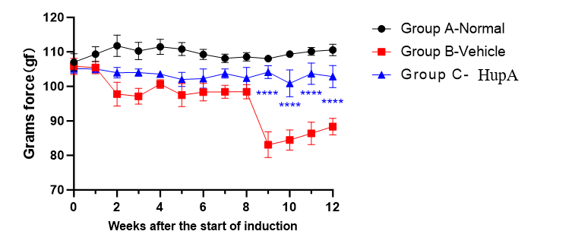
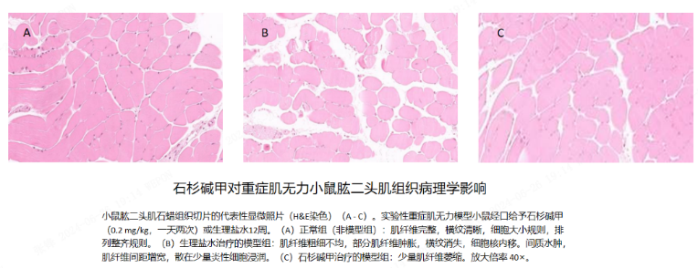
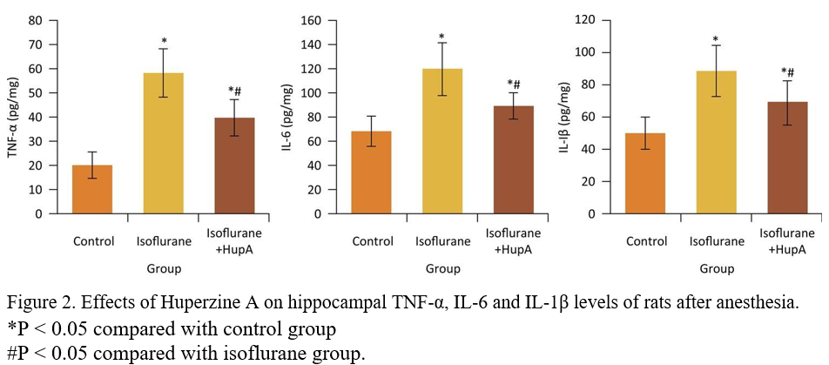
有效性
石杉碱甲具有更强的乙酰胆碱酯酶选择性，同时具有抗炎、缓解焦虑/抑郁作用，临床获益更广！
1、选择性好
3、有效改善MG小鼠肌肉拉力、组织病理
石杉碱甲注射液与加兰他敏的比较^{【1】}
成份 | IC₅₀(uM) |  | IC₅₀比值 | K_{i}(nM)
 | AChE | BuChE | BuChE/AChE
石杉碱甲 | 0.082 | 74.43 | 907.7 | 24.9
加兰他敏 | 1.995 | 12.59 | 6.3 | 210.0
24倍
备注：
IC₅₀：半抑制浓度
AchE：乙酰胆碱酯酶
BuchE：丁酰胆碱酯酶
Ki：受体亲和力
MG相关症状改善效果越明显
AChE越低
2、降低炎症因子
乙酰胆碱受体抗体阳性的重症肌无力患者的 IL-6 （白细胞介素-6，具有促炎作用）水平较高，石杉碱甲可以有效降低IL-6、TNF-α（肿瘤坏死因子α）、IL-1β（白细胞介素-1β）水平，从而缓解MG患者的炎症^{【2】。}
4、缓解MG患者焦虑/抑郁^{【3】}
海马和前额叶皮质中
去甲肾上腺素(NE)
多巴胺（DA)
5-羟色胺（5-HT）
γ-氨基丁酸（GABA）
增强
5-羟色胺1A受体(5-HT1AR)
环磷酸腺苷反应元件结合蛋白(CREB)
磷酸化的CREB(p-CREB)
脑源性神经营养因子(BDNF)
海马
【1】Ma X , Gang D R . The Lycopodium Alkaloids[J]. Natural Product Reports, 2005, 21.
【2】Cai Y, Huang P, Xie Y. Effects of huperzine A on hippocampal inflammatory response and neurotrophic factors in aged rats after anesthesia. Acta Cir Bras. 2019 Feb 7;34(12):e201901205.
【3】Yuan D,Haiyue L, Leiming Z.Administration of Huperzine A exerts antidepressant-like activity in a rat model of post-stroke depression.Pharmacology, Pharmacology, Biochemistry and Behavior 158 (2017) 32–38

Slide 8
有效性
真实世界研究数据显示，石杉碱甲能降低重症肌无力患者体内抗体水平，能更好地起到重症肌无力治疗作用！
# | 患者信息 | 初始疗法 | 不良事件AE | 调整后疗法
1 | 女，43岁，MGⅡ； | 溴吡斯的明：60mg/3h | 需要不断更换药物以维持正常日常活动的能力。 | 石杉碱甲：200mcg/日/次。
2 | 女，74岁，MGⅢ； | 溴吡斯的明：60mg/4h | 初始症状逐渐加重，并出现新的不良症状。 | 石杉碱甲，100mcg/支； 溴吡斯的明，7.5mg/支。
*3 | 男，39岁，MGⅡ； | 溴吡斯的明：30mg/3h | 能行走，但后续出现严重的不良反应需要新药物替代。 | 石杉碱甲：200mcg/日/两次； 泼尼松：5mg/日/次，
4 | 男，33岁，MGⅡ； | 溴吡斯的明：15mg/4h | 在白天，尤其下午和晚上感到非常疲劳，建议调整剂量。 | 石杉碱甲：早100mcg/午200mcg。
5 | 女，41岁，MGⅡ； | 溴吡斯的明：30mg/3h | 出现一系列与下尿路（LUT）功能障碍相关的症状。 | 仅使用石杉碱甲。
6 | 女，37岁，MGⅡ； | 溴吡斯的明：30mg/4h | 经常会语无伦次，并排出粪便。 | 溴吡斯的明：15mg/日/两次； 石杉碱甲：早100mcg/午200mcg。
备注：3号患者使用了泼尼松。
调整后疗法使患者的生活质量提高了71.98%，而抗体水平（去除激素组）显著降低16.28%。
可改变患者疾病进程！
【1】Zagami et al., Myasthenia gravis symptom response to huperzine A, pyridostigmine bromide, and an immunomodulatory incorporated regimen: A multi-case study. Dysona Life Science. 2023, 4, 36.

Slide 9
有效性 –临床指南/诊疗规范推荐
荐情
多指南、共识均推荐了胆碱酯酶抑制剂作为重症肌无力的一线用药
临床指南/诊疗规范中申报适应症的药品推荐情况的章节
2011年《中国重症肌无力诊断和治疗专家共识》推荐胆碱酯酶抑制剂用于改善所有类型MG临床症状一线用药
2012年《重症肌无力诊断和治疗专家共识》推荐胆碱酯酶抑制剂用于改善所有类型MG临床症状一线用药
2015年《欧洲神经病学联盟发表眼肌型重症肌无力治疗指南》推荐胆碱酯酶抑制剂是OMG的一线对症治疗药物
2020年《中国重症肌无力诊断和治疗指南》推荐胆碱酯酶抑制剂用作改善症状一线药物
2020年《重症肌无力外科治疗京津冀专家共识》推荐胆碱酯酶抑制剂用作MG的治疗
国家药监局药品审评中心《技术审评报告》中关于本药品有效性的描述
2018年获得批件无技术审评报告

Slide 10
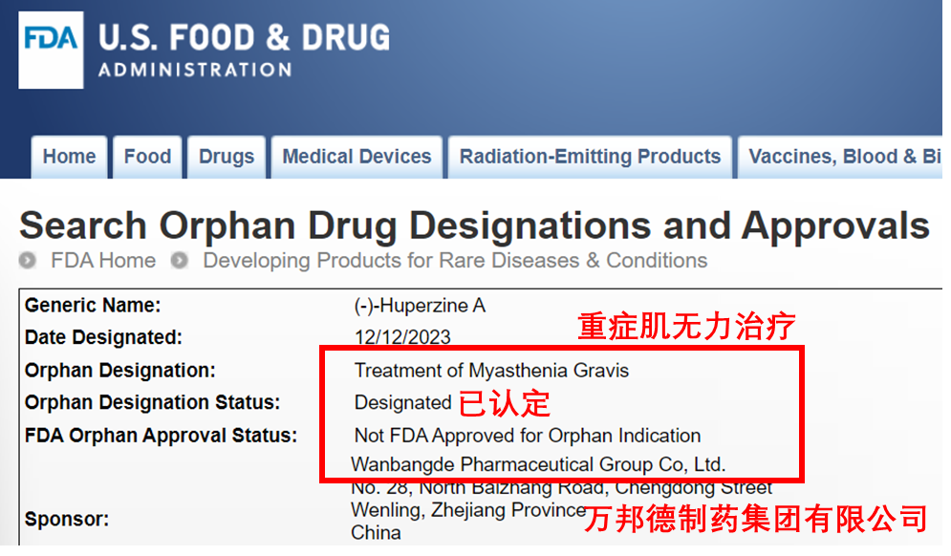
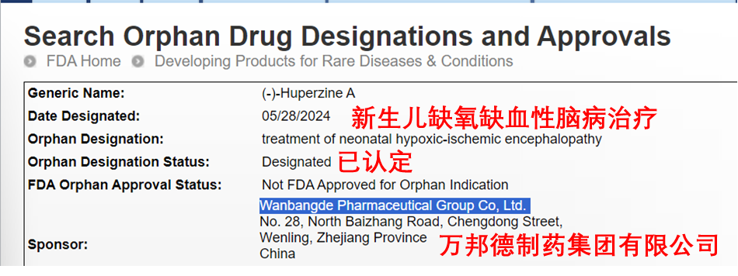
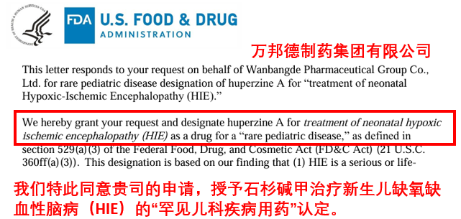
创新性
石杉碱甲注射液是中国自主研发创新药，通过抑制胆碱酯酶、抗炎、抗氧化应激等多重作用机制达到临床获益更广的效果，同时该药物用量小、无明显毒性反应，实现临床用药更安全的目标。并获得美国FDA孤儿药三项认定
中国自主研发创新药
2023、2024获美国FDA孤儿药3项认定
石杉碱甲注射液最早获批于1985年，属于中国自主研发的原研药；
万邦德作为原研单位起草《中国药典》石杉碱甲注射液质量标准：05、10、15、20版药典均收载；
获美国FDA的治疗重症肌无力（myasthenia gravis）的孤儿药资格认定。
疗效获益
具有抑制胆碱酯酶、抗炎、抗氧化应激等多重机制，从MG发病根本上产生作用，发挥临床治疗效果，适用于各种MG亚型；
真正改善疾病进程：可以明显降低MG患者体内抗体水平；
石杉碱甲还能改善合并焦虑/抑郁状态。
用药更安全
适用范围广：全年龄段；
安全性高：用量小，无明显毒性反应，不良反应少。
非自主知识产权的创新药
注册分类：化学药品
临床获益广

Slide 11

公平性
重症肌无力作为第一批罕见病目录病种之一，多伴有焦虑抑郁并发症，石杉碱甲注射液能够填补医保目录中胆碱酯酶抑制剂作用靶点少、不良反应高发、临床获益小的药物空白，其安全性高、适应症明确，便于医保管理。
提升公共健康水平
弥补药品目录短板
重症肌无力作为第一批罕见病目录病种之一，其发病人群分布于各个年龄段，30岁和50岁左右、中国儿童及青少年，构成三个发病高峰。重症肌无力患者中高达76%的患者存在不同程度的抑郁/焦虑情况，其中16%有严重抑郁或焦虑。
由于MG所造成无业、丧失劳动力、丧失学习能力而停学的患者共计30.6%，危害性较大。
石杉碱甲注射液可应用于全年龄段，作用靶点多，安全性高，临床治疗更有效，可以大大减轻患者负担，提高患者生活质量。
目前胆碱酯酶抑制剂仍是重症肌无力主要的治疗方式，但目录中收录的同类产品仅起到了对症治疗的作用，且安全性低。石杉碱甲注射液的作用机制除了具有更强效、更高选择性的胆碱酯酶抑制作用，还被国内外研究证实具有抗炎、抗氧化应激、降低体内抗乙酰胆碱受体抗体水平以及对焦虑/抑郁起到改善作用，安全性更高；纳入医保后，可以进一步优化临床使用的胆碱酯酶抑制剂，弥补药品目录短板。
符合“保基本”原则
临床管理难度低
重症肌无力是我国罕见病病种之一，发病率低，石杉碱甲注射液在重症肌无力中的适用人群有限，对医保基金总预算增加较少；
石杉碱甲治疗重症肌无力获得美国FDA“孤儿药”认定。
石杉碱甲无明显毒性反应，且一般不良反应发生后停药即可，无需特殊处理，减少了临床用药的风险性，适合长期使用；
石杉碱甲注射液不受限于抗体情况和亚型，全年龄段适用，临床用药更便利；
MG诊断流程和标准明确且属于罕见病，患者人数有限。石杉碱甲注射液适应症明确，无临床滥用或超说明书使用风险，医保经办管理难度小。

